Slide 1
TIẾNG VIỆT 1
Tập 2
Tuần 19
Bài 94: anh - ach

Slide 2







KHỞI ĐỘNG

Slide 3


GIỚI THIỆU

Slide 4





Bài 94: anh - ach

Slide 5

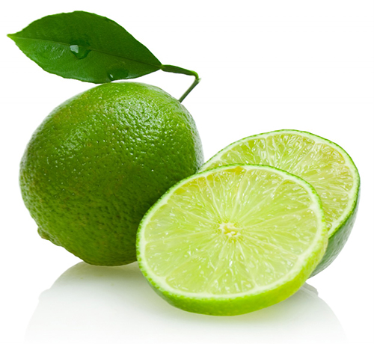
chanh
anh
quả chanh
a
nh
quả chanh

Slide 6

sach
sách
ach
a
ch
cuốn sách
ach

Slide 7
quả chanh
quả chanh
ach
cuốn sách
anh
ach

Slide 8

anh
quả chanh
ach
cuốn sách
ach

Slide 9





MỞ RỘNG VỐN TỪ

Slide 10
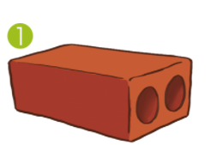

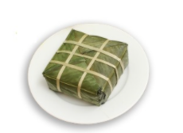

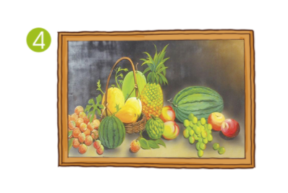
2. Tiếng nào có vần anh? Tiếng nào có vần ach?
2
3
tách trà
viên gạch
bánh chưng
anh
ach
bức tranh
khách sạn

Slide 11




TẬP ĐỌC

Slide 12
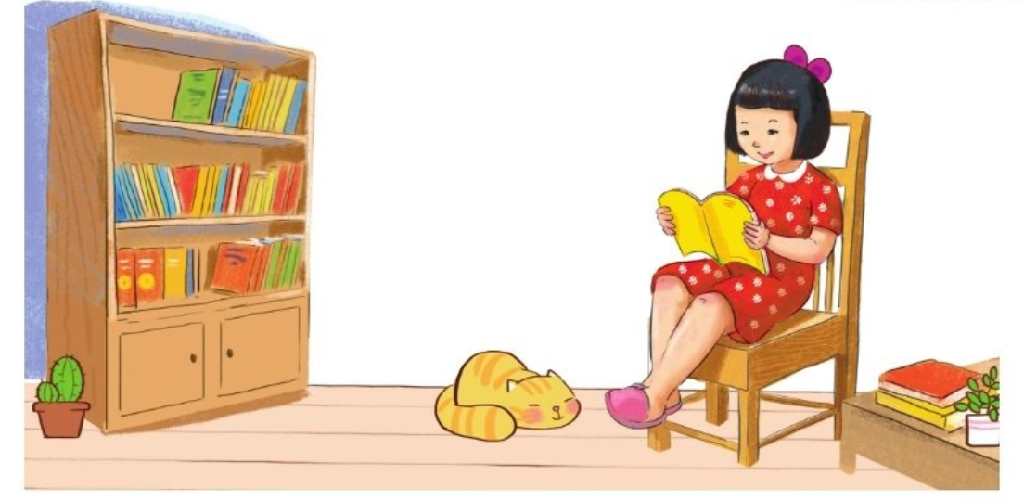

Slide 13
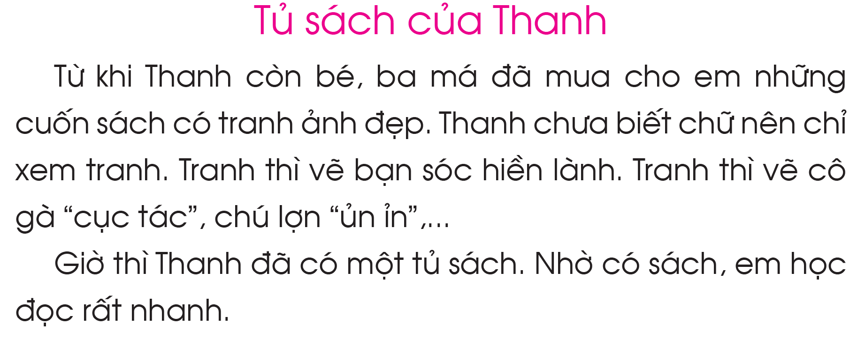

Slide 14


Luyện đọc từ ngữ
tủ sách
hiền lành
tranh ảnh
cục tác
chưa biết
rất nhanh

Slide 15
1
2
3
4
5
6

Slide 16
Luyện đọc câu
Từ khi Thanh còn bé, ba má đã mua cho em những cuốn sách có tranh ảnh đẹp.

Slide 18
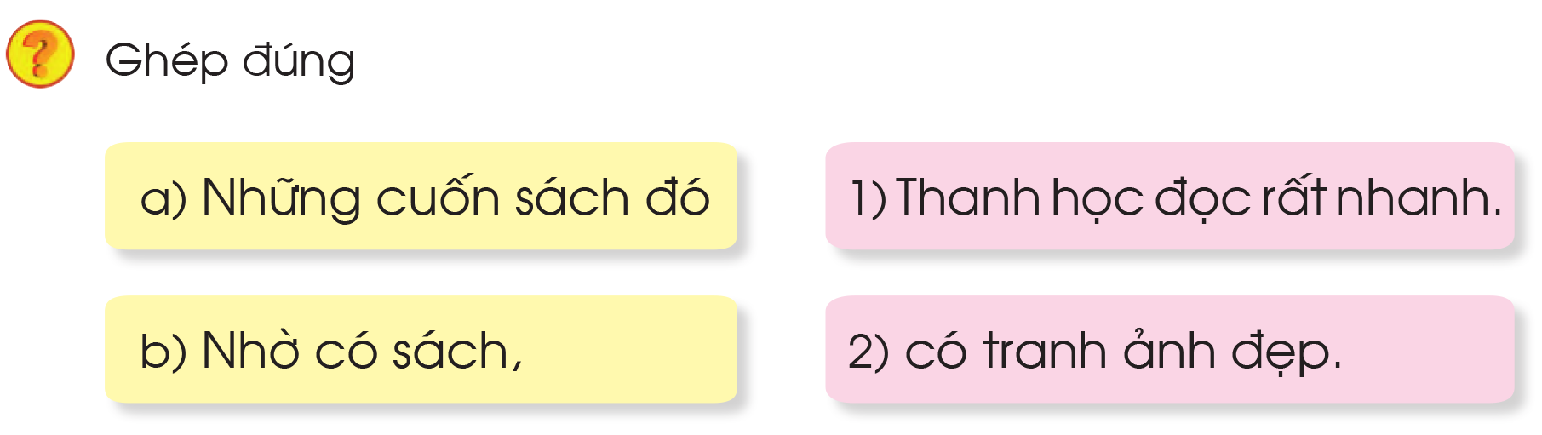
Tìm hiểu bài

Slide 19




TẬP VIẾT

Slide 20
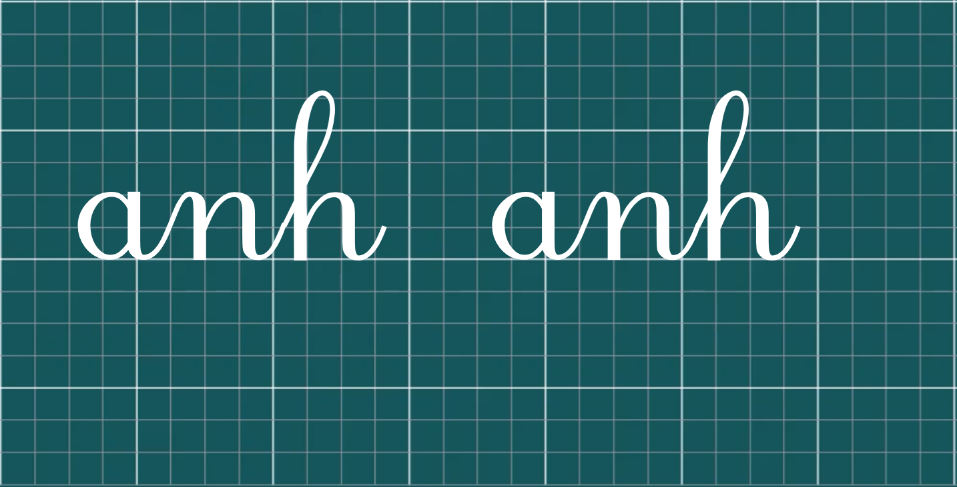
anh
anh

Slide 21
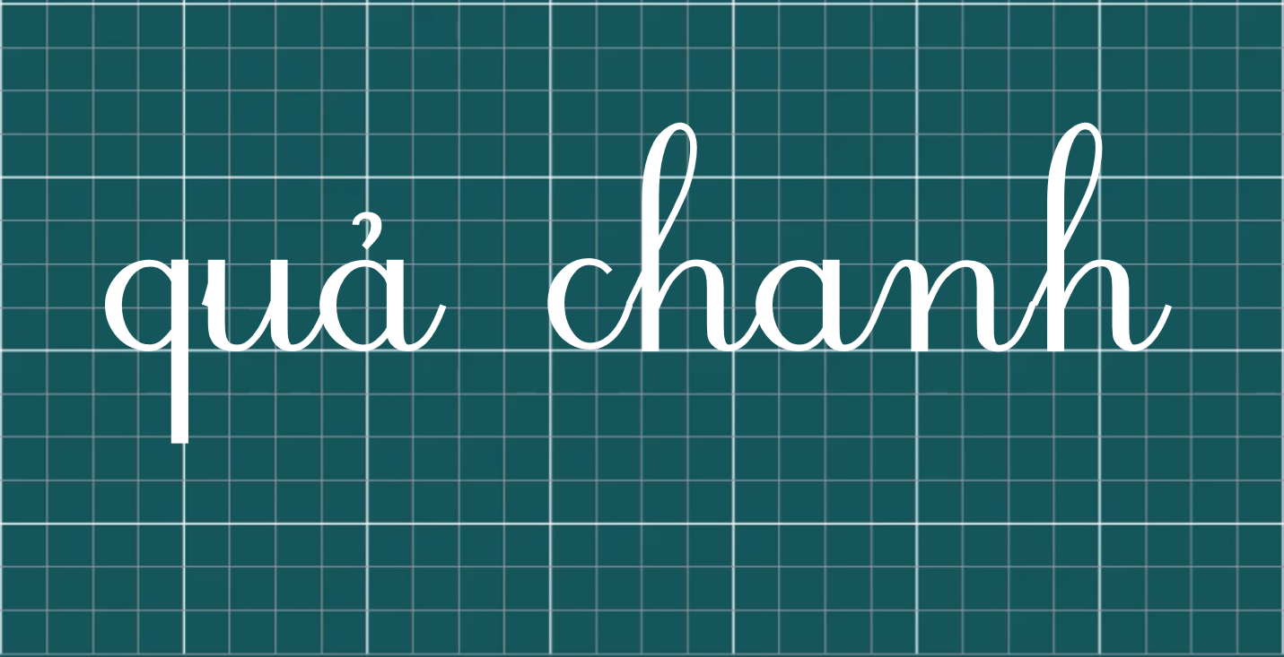
quả
chanh

Slide 22
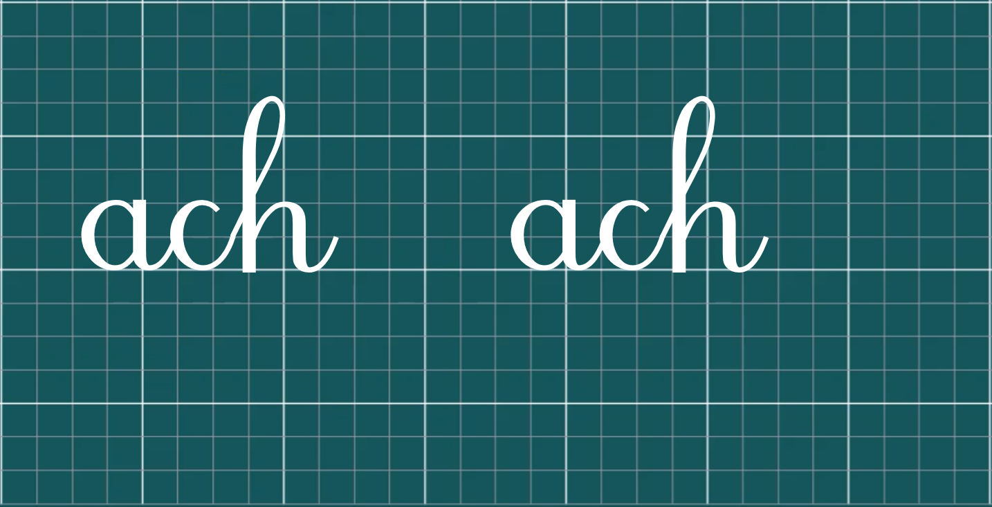
ach
ach

Slide 23
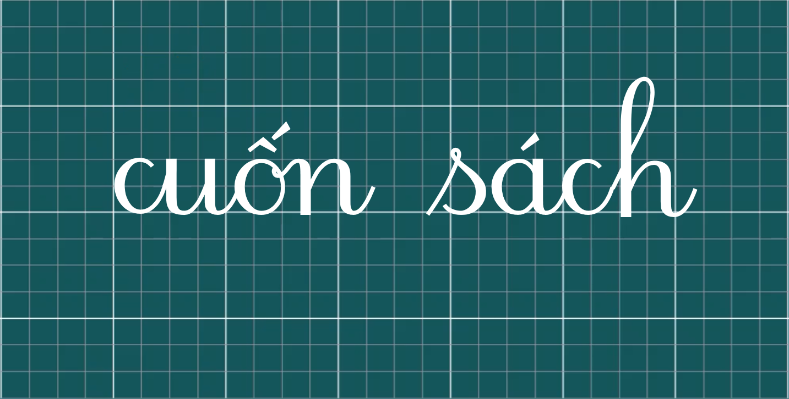
cuốn sách

